Slide 1
TÌM HIỂU VỀ GIT VÀ GITHUB
Người thực hiện: Nguyễn Thanh Tâm
Menter hướng dẫn: Trương Minh Tuấn

Slide 2
1. Giới thiệu về Git và Git Hub

Slide 3
Git là gì?
Git là một công cụ dùng để quản lý mã nguồn
Hệ thống quản lý phiên bản phân tán
Được phát triển bởi Linus Torvalds vào năm 2005

Slide 4
Git Hub là gì?
Git Hub là nơi lưu trữ mã nguồn
Git Hub cung cấp dịch vụ máy chủ để có thể tạo ra kho lưu trữ mã nguồn

Slide 5
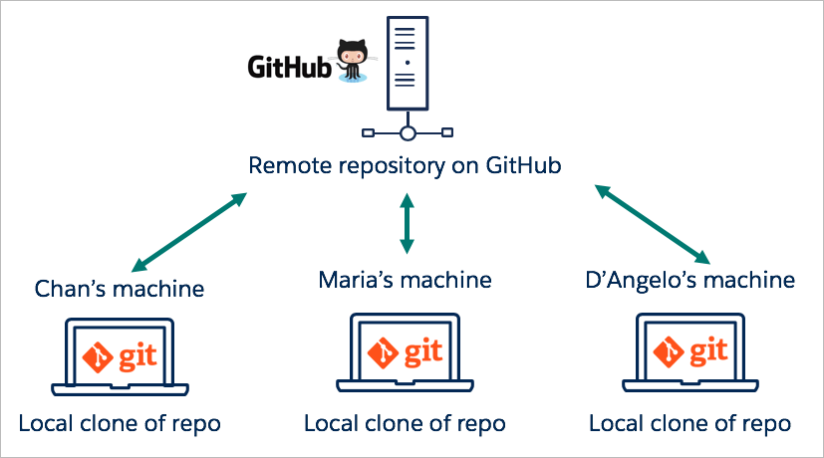
Phân biệt Git và GitHub

Slide 6
Tại sao phải sử dụng Git?
Quản lý mã nguồn dễ dàng chuyên nghiệp
Hổ trợ làm nhóm tốt hơn
Dễ dàng lưu trữ và phục hồi
Dễ dàng deployment sản phẩm

Slide 7
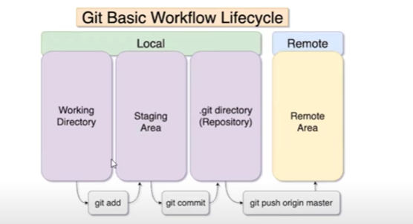
Cách thức hoạt động của Git

Slide 8
Tổng kết phần 1 – Giới thiệu về Git và Github
Git là một công cụ dùng để quản lý mã nguồn
Git Hub là nơi lưu trữ mã nguồn
Lợi ích khi sử dụng Git: Quản lí mã nguồn, làm nhóm, lưu trữ và phục hồi

Slide 9
2. Làm thế nào để sử dụng Git và Github để quản lý mã nguồn?

Slide 10
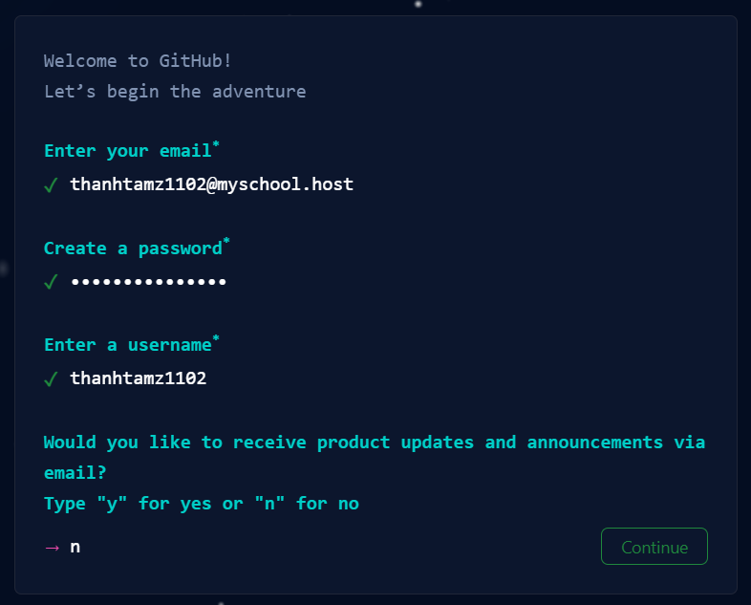
Tạo tài khoản GitHub
https://github.com/signup

Slide 11
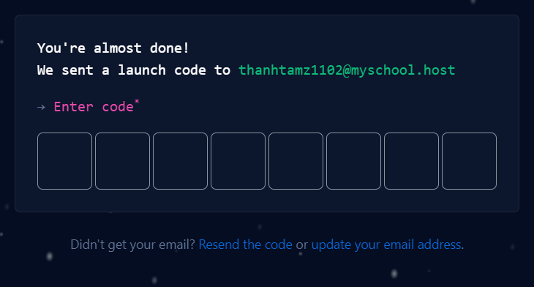

Slide 12
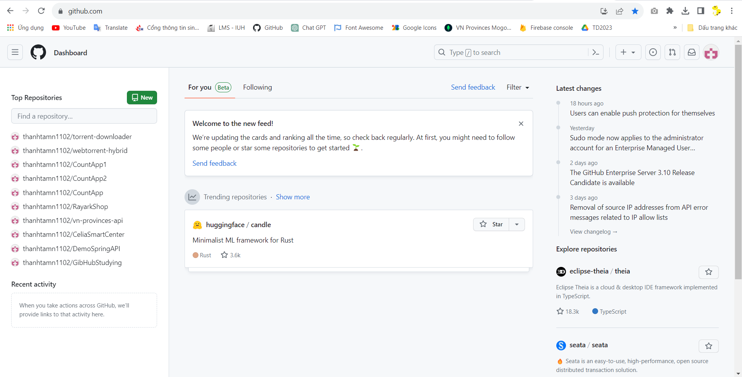

Slide 13
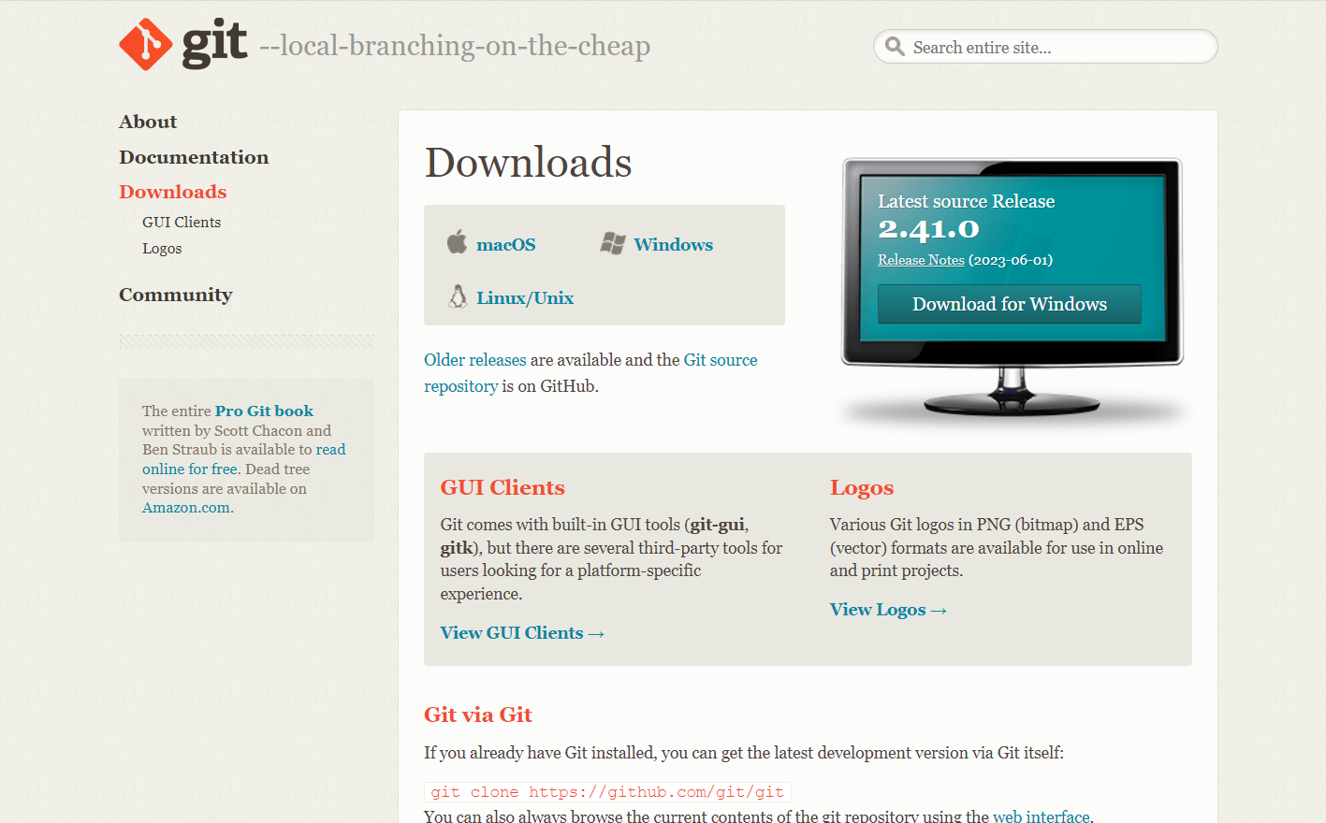
Tải và cài đặt Git
https://git-scm.com/downloads

Slide 14
Cấu hình git trước khi sử dụng
git -l
git config --global user.name “USERNAME”
git config --global user.email “EMAIL”

Slide 15
Clone một dự án có sẵn
git clone REPOSITORY_HTTP_URL

Slide 16
Tạo một dự án hoàn toàn mới
Tạo một Repository trên GitHub
git clone REPOSITORY_HTTP_URL
git status
git add . Hoặc git add <file 1> <file 2> …
git status
git commit –m “MESSAGE”
git push origin BRANCH_NAME

Slide 17
Đẩy một dự án có sẵn lên GitHub
git init
git add .
git commit –m “MESSAGE”
git remote add origin REPOSITORY_HTTP_URL
git push origin BRANCH_NAME

Slide 18
Tổng hợp một số câu lệnh thường dùng với Git
Câu lệnh | Ý nghĩa
git config –g user.name | Cấu hình username cho git
git config –g user.email | Cấu hình email cho git
git init | Khởi tạo một kho lưu trữ
git add . | Đẩy tất cả các file thay đổi vào stating area
git add <file 1> <file 2> | Đẩy các file mong muốn vào stating area
git commit –m “MESSAGE” | Đánh dấu sự thay đổi của mã nguồn. Cho git biết đây là một phiên bản mới và lưu trữ phiên bản này tại local
git push origin BRANCH_NAME | Đẩy mã nguồn lên kho lưu trữ trên cloud

Slide 19
Tổng hợp một số câu lệnh thường dùng với Git
Câu lệnh | Ý nghĩa
git remote add origin REPOSITORY_HTTP_URL | Tạo một liên kết làm việc từ xa từ kho lưu trữ local liên kết với kho lưu trữ trên cloud
git fetch | Tải xuống các nội dung thay đổi từ remote repo mà không làm thay đổi local repo
git merge | Gộp code
git pull | git pull = git fetch + git merge
git checkout –b NEW_BRANCH | Tạo một branch mới
git checkout BRANCH_NAME | Di chuyển đến branch được chỉ định
git branch –d BRANCH_NAME | Xóa một branch được chỉ định
git branch | Hiển thị tất cả các branch hiện tại

Slide 20
Một số vấn đề khi làm việc với Git
Conflict
.gitignore

Slide 21
Tổng kết

Slide 22
Thank You

